Slide 1

노브랜드 아이디어 기획서
맞춤형 인테리어 리노베이션 시스템
Idea Contributor
구본일

Slide 2
Contents
목차
1.
인테리어
시장 현황 분석
2.
아이디어 제안
프로젝트 개요
3.
실행 프로세스
주요 기능 설명
& 사례 소개
4.
기대 효과
기대 효과
& 사용 기술 설명

Slide 3
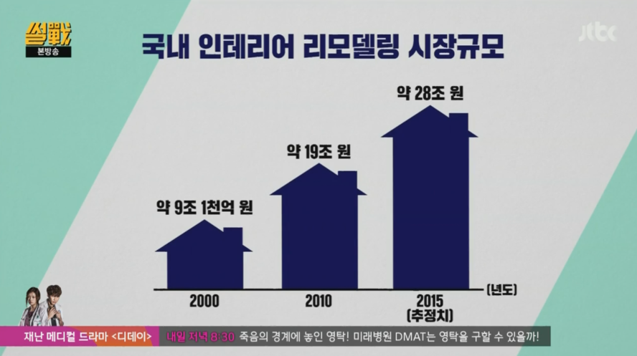
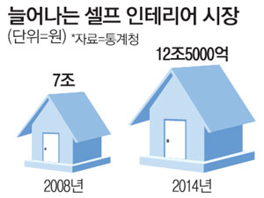
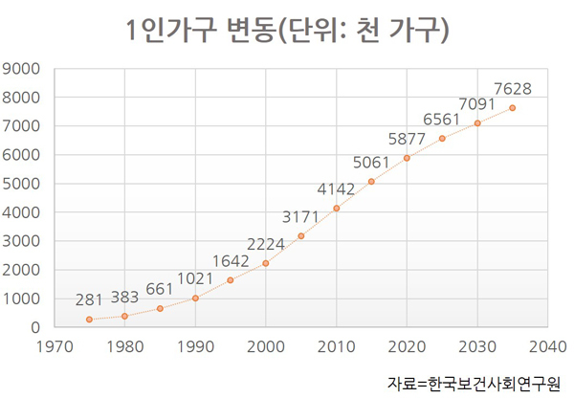
인테리어 시장 현황 분석
Self-Interior Market Graphs
1985년 약 66만 1000 가구였던 1인가구 수는 2015년에는 약 506만 1000가구로 약 8배 증가
1인 가구가 증가함에 따라 나만의 개성이 드러나는 다양한 셀프 인테리어가 활성화
내 방식대로 나만의 집을 꾸미는‘셀프 인테리어’ 열풍
단위 : 1000 가구
Notes:
주거 인테리어 산업의 특성 및 시장 현황 : http://www.futurekorea.co.kr/news/articleView.html?idxno=34768
‘먹방’ 다음 ‘집방’ 시대…집꾸미기 산업이 뜬다http://www.hani.co.kr/arti/economy/economy_general/727638.html#csidxea84ad5e8604aeabfab46972f31edd8
20년 뒤 34%가 '1인가구'..인테리어·미디어株 주목 : http://realestate.daum.net/news/detail/main/MD20160218092803266.daum?isMobile=false

Slide 4
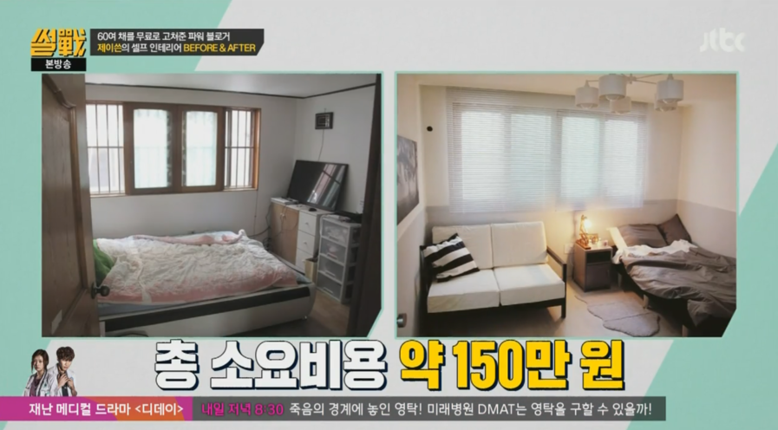
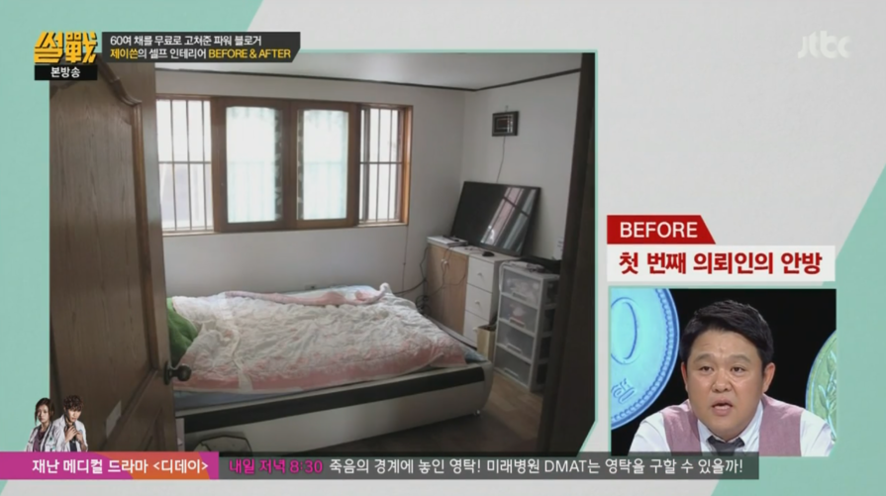
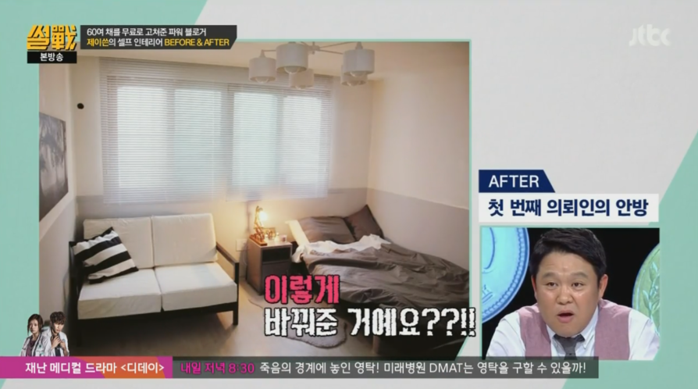
인테리어 디자인 사업 현황
Interior Design Business Status
바쁜 직장인의 경우, 셀프 인테리어를 할 시간이 부족하거나 어려움
최근 집안일에 신경쓰기 힘든 1인 가구를 위한 인테리어 디자인 사업이 활성화
Notes:
매출 100%일 경우 순이익(영업이익)은 11월은 마이너스, 12월부터는 매출 대비 30%

Slide 5


인테리어 디자인 의뢰 및 진행 과정
The Process of request about Interior design
고객 (의뢰인)
의뢰인의 요구 사항과
견적 의뢰를 분석 후
견적에 걸맞는 인테리어 설계 후
필요한 가구 및 실내 소품 의뢰
실내 가구회사
STEP 01
STEP 03
인테리어 견적 의뢰
의뢰에 필요한 가구 조달
인테리어를 리모델링할
자신의 집안 견적을 의뢰
인테리어 디자이너
인테리어 디자이너의 요청에 따라
필요한 가구 및 실내용품을 주문 제작 및
시공 당일에 맞추어 가구 운송 배달
STEP 02
견적 분석 및 설계

Slide 6

프로젝트 아이디어 개요
Summary about Project Idea
맞춤형
인테리어
리노베이션
시스템
실시간으로 고객과 인테리어 디자이너와의 상담 매칭
실시간으로 인테리어 디자이너와 가구 회사와의 매칭
Notes:
인터넷을 통해 실시간으로 고객에게 인테리어 디자이너가 견적에 맞는 의뢰 디자인을 제안할 수 있도록 해주는 시스템

Slide 7
주요 기능 프로세스
Process of Main Service
1:1 채팅 or 화상 회의 매칭
의뢰인과 인테리어 디자이너와의 매칭
이미지 프로세싱 기능 제공
자신의 방 이미지를 분석해
인테리어 디자이너에게 전송해주는 기능
온라인 실내용품 판매
APPLICATION
WEB SITE
실내용품을 온라인으로 판매
GPS 기능 제공
현재 위치 정보를 제공
실시간 견적 계산 제공
견적 분석을 통한 비용 계산 기능
고객 (의뢰인)
인테리어 견적 의뢰

Slide 8
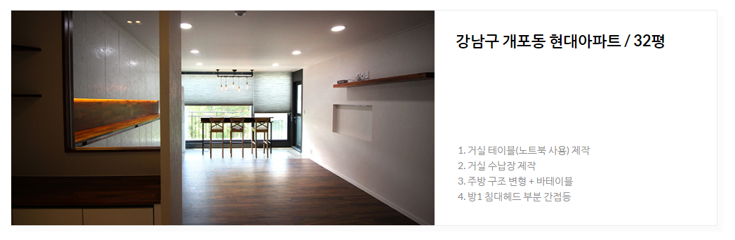
서비스 사례 (1)
Service Example
견적 문의하기 <- 버튼 클릭

Slide 9

이미지 프로세싱을 이용해 방 정보를 제공
이후 마음에 드는 의뢰 견적에 대한 결제 진행
서비스 사례 (1)
Service Example
1:1 매칭 기능
및
화상 회의 기능 제공
실시간으로 제공받은 이미지 정보에 대해 의뢰분석
이후 의뢰에 관한 몇가지 견적 및 비용 정보 제공
Notes:
이때 의뢰인의 결제 금액은 사이트를 통해 인테리어 디자이너에게 전달된다.

Slide 10

의뢰인의 견적 요구서에 필요한 가구 의뢰
이후 가구 업체와의 날짜 조율 후 리모델링 진행
서비스 사례 (1)
Service Example
1:1 매칭 기능
및
실시간 의뢰 수행
인테리어 디자이너로부터 요청받은 가구 및 실내용품에 대한 제작 및 준비 후 제공

Slide 11
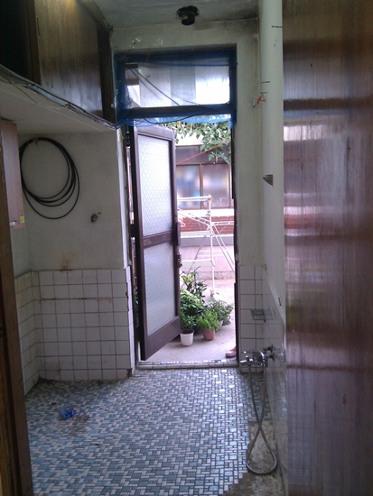
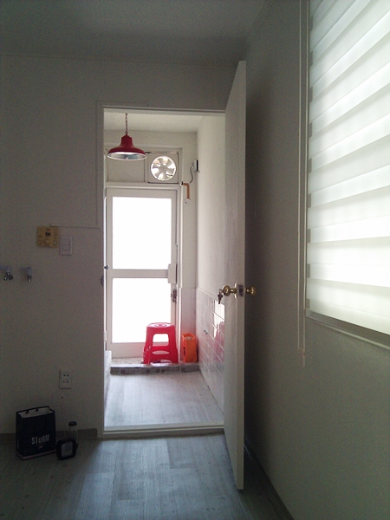

서비스 사례 (2)
이미지 프로세싱
이용 이미지 변환
Service Example
사진 촬영 후 전송
의뢰 결과 사진 전송

Slide 12




기대 효과
Expectations
간단한 모바일 어플
실시간 온라인 견적 문의
맞춤형 가구 주문 판매
이미지 프로세싱
GPS 등 기능
기타 등등
기존의 수일이 걸렸던
방문 예약과 달리
온라인으로 진행되는
실시간 견적 문의 과정
자신의 방에 맞는
가구 제작
간편한 기능 제공
간편하게 자신이 원하는
견적에 맞는 결과 제공
가구 준비 시간 감소
의뢰 소요 시간 감축에 따라
가구 주문 제작 및 운송 시간 감소
Notes:
1) K-Cube Beauty Truck : 뷰티 트럭을 운영하여 고객체험 및 마케팅 실시, 현장판매
2) 자체쇼핑몰(Hermoso) 및 페이스북 운영 : 베트남 호스팅을 통한 로컬 쇼핑몰 및
페이스북 운영
3) 오픈마켓 입점 : Lazada, Tiki, Yes24.VN 입점
4) 기타 온라인 마케팅 : Instagrm, Hot girl (파워블로거), Zalo(베트남판 카카오톡),
You-Tube (뷰티영상 등)
5) O2O Offline Shop : Sample 테스트를 이후 매장내 PC를 통한 온라인 구매
6) 제품공급(Procurement) : 한국 파트너사를 통한 멀티브랜드 제품 공급
대기업 브랜드 제품 및 중소기업 브랜드 제휴를 통한 공급
- 공급방식 : 주문 후 해외발송(한국→베트남 항공운송)
일부 - 주문과 동시에 국내발송 (본사 재고보유 하 베트남 국내 발송)

